Slide 1
《习近平新时代中国特色社会主义思想学生读本》（高中）
第6讲 战略布局：协调推进“四个全面”
内容解读
报告人：刘媛
单 位：北京教育科学研究院

Slide 2
1
教学内容分析
内容
2
教学重难点解析
3
教学实施建议

Slide 3

一、教学内容分析
一、从全面建成小康社会到全面建设社会主义现代化国家
二、全面深化改革
三、全面依法治国
四、全面从严治党

Slide 4
第6讲 战略布局：协调推进“四个全面”
党的十九届五中全会把党的十八大以来确立的全面建成小康社会、全面深化改革、全面依法治国、全面从严治党的战略布局进一步发展为“全面建设社会主义现代化国家、全面深化改革、全面依法治国、全面从严治党的战略布局”。“四个全面”是党和国家事业发展中必须解决好的主要矛盾，是战略目标与战略举措有机统一的战略布局。

Slide 5
二、教学重难点解析
1. 从全面建成小康社会到全面建设社会主义现代化国家
从建设小康之家到全面建成小康社会
决胜全面建成小康社会
开启全面建设社会主义现代化国家新征程
1
2
2
n

Slide 6
二、教学重难点解析
1. 从全面建成小康社会到全面建设社会主义现代化国家
从建设小康之家到全面建成小康社会
1
全面建成小康社会，强调的不仅是“小康”，而且更重要的也是更难做到的是“全面”。“小康”指的是发展水平，“全面”指的是发展的平衡性、协调性、可持续性。
2
2
党的十八大对全面建成小康社会目标提出了新的要求，主要是经济持续健康发展，人民民主不断扩大，文化软实力显著增强，人民生活水平全面提高，资源节约型、环境友好型社会建设取得重大进展。
n

Slide 7
二、教学重难点解析
1. 从全面建成小康社会到全面建设社会主义现代化国家
决胜全面建成小康社会
1
全面建成小康社会，意味着第一个百年奋斗目标的实现。它是一座重要的里程碑，由此迈出实现中华民族伟大复兴中国梦的关键一步。实现中国梦，首先就要实现全面小康；实现全面小康，中国梦才有坚实的基石。
2
2
n

Slide 8
二、教学重难点解析
1. 从全面建成小康社会到全面建设社会主义现代化国家
开启全面建设社会主义现代化国家新征程
1
经过全党全国各族人民的共同努力，我国如期打赢脱贫攻坚战，如期全面建成小康社会、实现第一个百年奋斗目标，并乘势而上开启全面建设社会主义现代化国家新征程、向第二个百年奋斗目标进军。
2
2
党的十九届五中全会详尽地描绘了到2035 年基本实现社会主义现代化时的远景目标。
n

Slide 9
二、教学重难点解析
2. 全面深化改革
全面深化改革是新时代坚持和发展中国特色社会主义的根本动力
全面深化改革的方向、立场和目标
推动更深层次改革，实行更高水平开放
1
2
2
n

Slide 10
二、教学重难点解析
2. 全面深化改革
全面深化改革是新时代坚持和发展中国特色社会主义的根本动力
1
改革开放只有进行时，没有完成时。随着改革进入攻坚期和深水区，遇到的阻力越来越大，面对的暗礁、潜流、漩涡越来越多。改革开放中的矛盾只能用改革开放的办法来解决，必须进一步解放思想，进一步解放和发展生产力，进一步解放和增强社会活力，在更高起点、更高层次、更高目标上推进全面深化改革。新时代坚持和发展中国特色社会主义，根本动力仍然是全面深化改革。
2
2
n

Slide 11
二、教学重难点解析
2. 全面深化改革
全面深化改革的方向、立场和目标
1
全面深化改革的大方向，就是不断推动社会主义制度自我完善和发展，而不是对社会主义制度改弦易辙。
全面深化改革的立场，就是人民立场。
全面深化改革的总目标，就是完善和发展中国特色社会主义制度，推进国家治理体系和治理能力现代化。
2
2
n

Slide 12
二、教学重难点解析
2. 全面深化改革
推动更深层次改革，实行更高水平开放
1
全面深化改革，重点是构建高水平社会主义市场经济体制。
实行高水平对外开放，其要旨就是开拓合作共赢新局面。
2
2
n

Slide 13
二、教学重难点解析
3. 全面依法治国
全面依法治国是国家治理的一场深刻革命
建设中国特色社会主义法治体系
维护社会公平正义、司法公正
在党的领导下依法治国、厉行法治
1
2
2
n

Slide 14
二、教学重难点解析
3. 全面依法治国
全面依法治国是国家治理的一场深刻革命
1
全面推进依法治国是关系我们党执政兴国、关系人民幸福安康、关系党和国家长治久安的重大战略问题，是完善和发展中国特色社会主义制度、推进国家治理体系和治理能力现代化的重要方面。
2
2
n

Slide 15
二、教学重难点解析
3. 全面依法治国
全面依法治国是国家治理的一场深刻革命
1
全面推进依法治国是一个系统工程，是国家治理领域一场广泛而深刻的革命，必须坚持依法治国、依法执政、依法行政共同推进，坚持法治国家、法治政府、法治社会一体建设，实现科学立法、严格执法、公正司法、全民守法，不断把法治中国建设推向前进。
2
2
n

Slide 16
二、教学重难点解析
3. 全面依法治国
建设中国特色社会主义法治体系
1
中国特色社会主义法治道路，最核心的内容就是坚持党的领导，坚持中国特色社会主义制度，贯彻中国特色社会主义法治理论，特别是习近平法治思想。
2
2
n

Slide 17
二、教学重难点解析
3. 全面依法治国
维护社会公平正义、司法公正
1
维护社会公平正义、司法公正，是由中国特色社会主义法治道路的本质和特点决定的，是由党的全心全意为人民服务的宗旨所决定的。
2
2
公正是法治的生命线，是司法的灵魂和生命。公正司法是维护社会公平正义的最后一道防线。
n

Slide 18
二、教学重难点解析
3. 全面依法治国
在党的领导下依法治国、厉行法治
1
依法治国是我们党提出来的，把依法治国上升为党领导人民治理国家的基本方略也是我们党提出来的，而且党一直带领人民在实践中推进依法治国。
2
2
n

Slide 19
二、教学重难点解析
4. 全面从严治党
不忘初心，牢记使命
新时代党的建设的总要求
敢于自我革命、从严管党治党是中国共产党最鲜明的品格
全面从严治党永远在路上
1
2
2
n

Slide 20
二、教学重难点解析
4. 全面从严治党
不忘初心，牢记使命
1
中国共产党人的初心和使命，就是为中国人民谋幸福，为中华民族谋复兴。
2
2
党的十九届四中全会提出，建立不忘初心、牢记使命的制度。
n

Slide 21
二、教学重难点解析
4. 全面从严治党
新时代党的建设的总要求
1
新时代党的建设总要求是：坚持和加强党的全面领导，坚持党要管党、全面从严治党，以加强党的长期执政能力建设、先进性和纯洁性建设为主线，以党的政治建设为统领，以坚定理想信念宗旨为根基，以调动全党积极性、主动性、创造性为着力点，全面推进党的政治建设、思想建设、组织建设、作风建设、纪律建设，把制度建设贯穿其中，深入推进反腐败斗争，不断提高党的建设质量，把党建设成为始终走在时代前列、人民衷心拥护、勇于自我革命、经得起各种风浪考验、朝气蓬勃的马克思主义执政党。
2
2
n

Slide 22
二、教学重难点解析
4. 全面从严治党
敢于自我革命、从严管党治党是中国共产党最鲜明的品格
1
打铁必须自身硬。办好中国的事情，关键在党，关键在坚持党要管党、从严治党。
2
2
n

Slide 23
三、教学实施建议
问题导读
1
1. “四个全面”战略布局是指什么？彼此之间有怎样的关系？
2. 查阅相关资料，谈谈如何理解全面建成小康社会的重大意义。
3. 如何理解改革开放是决定当代中国命运的关键一招？

Slide 24
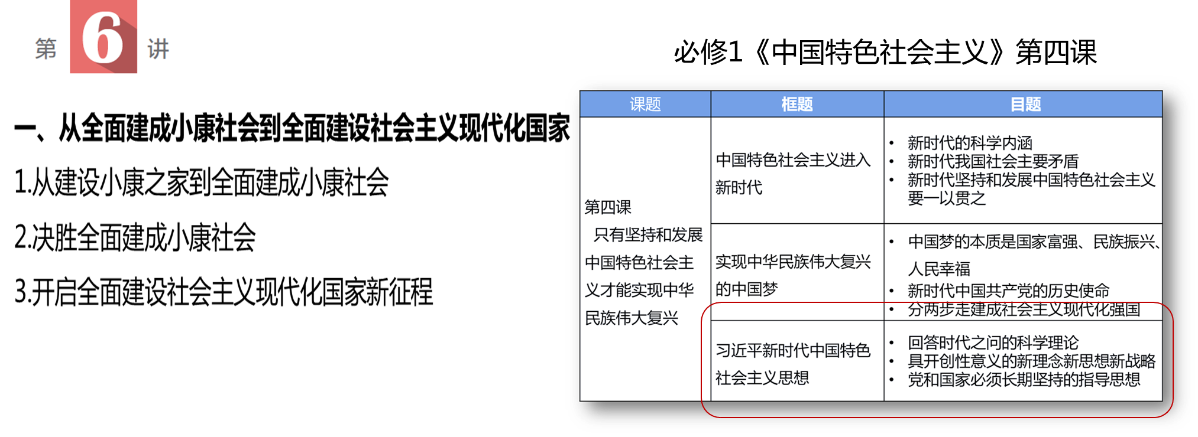
三、教学实施建议
《读本》与必修1内容衔接
1
2
2
n

Slide 25
谢谢

